Slide 1
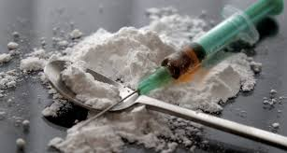
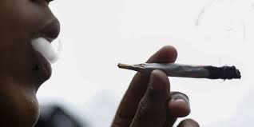
LA TOXICOMANIE

Slide 2
PLAN DU COUR
I/ GENERALITES/INTRODUCTION
II/ La classification pharmacologique de DELAY et DENICKER
III/ LES SUBSTANCES TOXICOMANOGENES
IV/ EXPERTISE MEDICO-LEGALE
V/ LEGISLATION
BIBLIOGRAPHIE

Slide 3
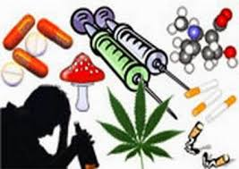
I- GENERALITES/INTRODUCTION:
LA TOXICOMANIE
La toxicomanie est un véritable problème de santé publique, c'est un phénomène de dimension internationale.
LA TOXICOMANIE :
Difficile à définir, elle fait référence à la consommation de drogues ;
Ce terme est remplacé en 1957 par le concept de pharmacodépendance qui correspond à un état psychique, quelquefois physique.
Elle se caractérisant par :
La dépendance psychique : Une pulsion psychique à la consommation de la drogue.
La tolérance : La tendance à augmenter les doses.
La dépendance physique : ce sont des modifications
comportementales conduisant à la consommation
continue ou périodique de la drogue afin de retrouver
ses effets psychiques et parfois afin d'éviter le malaise de
sa privation "état de manque" observé lors du sevrage.

Slide 4
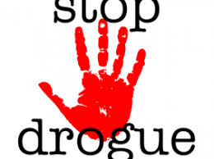
I- GENERALITES/INTRODUCTION:
LA TOXICOMANIE
La toxicomanie est définie selon la loi n° 04-18 du 25 décembre 2004 Relative à la Prévention et à la Répression de l’usage et du trafic Illicites de Stupéfiants et de Substances Psychotropes :
Etat de dépendance psychique ou physique et psychique vis-à-vis d’un stupéfiant ou d’une substance psychotrope.

Slide 5
I- GENERALITES/INTRODUCTION:
LA TOXICOMANIE
La toxicomanie est une pratique addictive,
l'addiction étant une conduite de dépendance avec une envie constante et incontrôlable, tels : la boulimie, la passion pour les jeux, certaines conduites sexuelles…

Slide 6
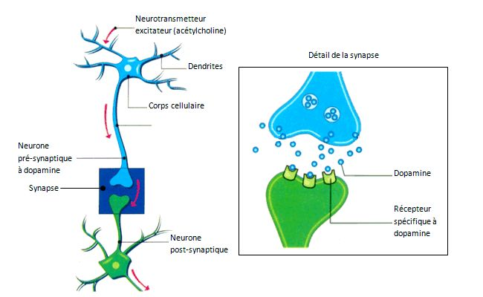
I- GENERALITES/INTRODUCTION:
LA TOXICOMANIE
Le mécanisme d’action des drogues sur le Système Nerveux Central = augmentation de la production de la dopamine et/ou l’inhibition de sa dégradation dans le cerveau.

Slide 7
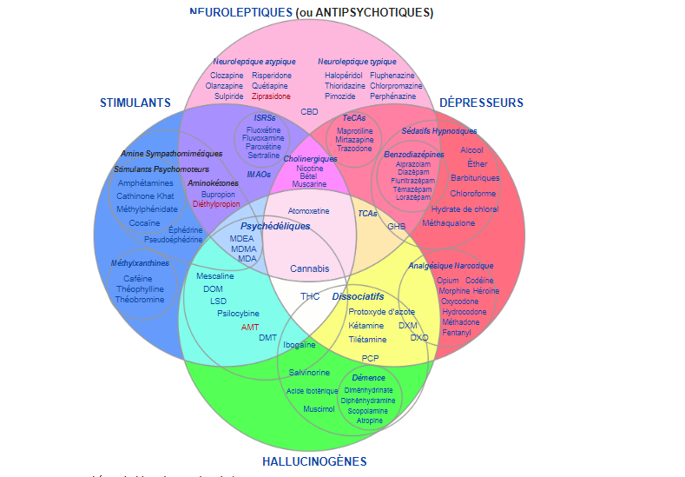
II/La classification pharmacologique de DELAY et DENICKER (☹1957)
LA TOXICOMANIE
Les classifications des drogues différent selon leur fondement : sanitaire, scientifique ou juridique.
La substance psychoactive est toute substance qu’elle soit naturelle ou synthétique ayant un effet sur l’activité cérébrale, donc sur l’activité psychique,

Slide 8
II/La classification pharmacologique de DELAY et DENICKER (☹1957)
LA TOXICOMANIE
Ces substances psychoactives sont classées en :
Psycholeptiques : effet sédatif, tels : neuroleptiques, tranquillisants, hypnotiques (barbituriques et non barbituriques).
Psychoanaleptiques : antidépresseurs, psychostimulants (amphétamines) et les psychotoniques (thé, café).
Psychodysleptiques : perturbateurs de l’activité psychique, tels : stupéfiants (tableau B) et enivrants.

Slide 9
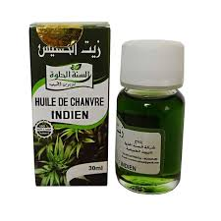
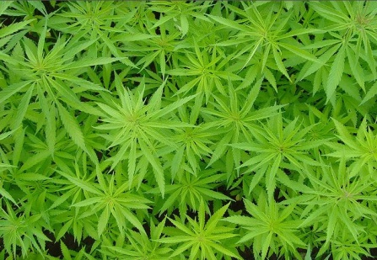
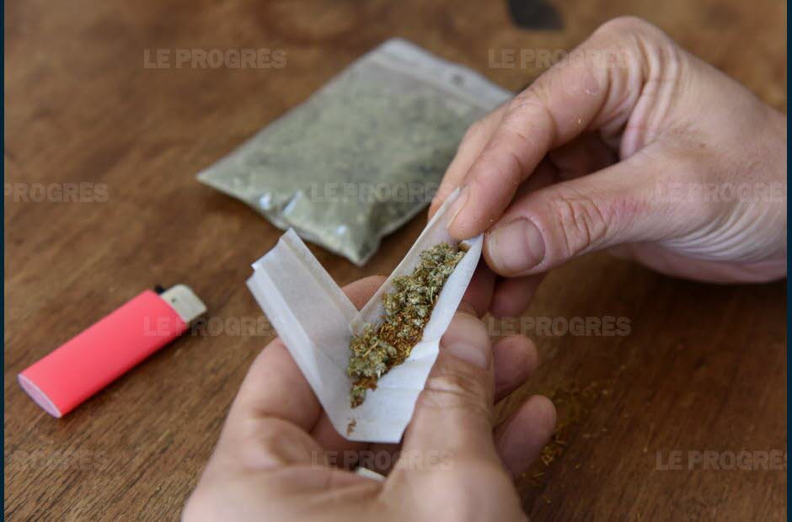
III/LES SUBSTANCES TOXICOMANOGENES
LA TOXICOMANIE
LES CHANVRES INDIENS :C’est le cannabis sativa, plante herbacée annuelle originaire d’ASIE CENTRALE qui permet d’extraire trois dérivés stupéfiants :
L’herbe de cannabis = kif /Marie-Juana.
La résine de cannabis = Hashish.
L’huile du cannabis = TertraHydroCannabinol ++++
Marinol et Nabilone =THC synthétique(Canada) à usage thérapeutique : effet antiémétique post-chimiothérapie, analgésique et stimulant de l’appétit chez le sidéen

Slide 10
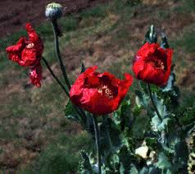
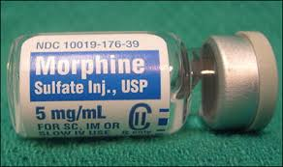
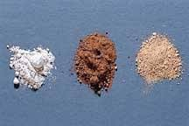
III/LES SUBSTANCES TOXICOMANOGENES
LA TOXICOMANIE
LES OPIACES :
Opium=suc laiteux obtenu par incision de la capsule du pavot.
Morphine.
Héroïne

Slide 11
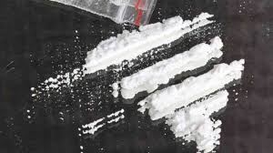
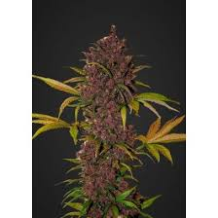
III/LES SUBSTANCES TOXICOMANOGENES
LA TOXICOMANIE
LA COCAINE : c’est un alcaloïde extrait de la noix de coca=poudre blanche.
D-LSD25=Diéthylamide de l’Acide lysergique : corps synthétique de l’ergot de seigle ; c’est un liquide incolore, inodore et sans saveur.

Slide 12
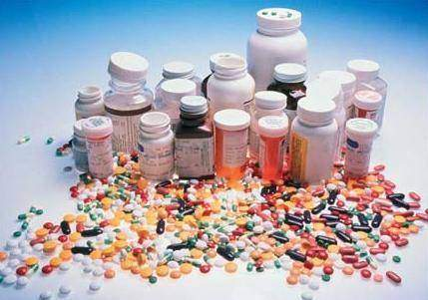
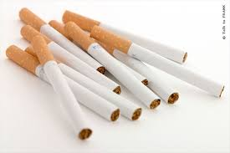
III/LES SUBSTANCES TOXICOMANOGENES
LA TOXICOMANIE
E-LES MEDICAMENTS PSYCHOTROPES : notamment les hypnotiques classés en
BARBITURIQUES per os/ IV : Gardenal.
BENZODIAZEPINES : Tranxene, Temesta, Librium.
DERIVES OPIACES : Antitussifs et Analgésiques : SEDRAL (dérivé morphinique),
NEOCODION (Codéine).
MORPHINO-MIMETIQUES: Palfium, Dolosal, Temgesic.
F-ALCOOL.
G-TABAC, CAFE, THE, SOLVANTS.

Slide 13
IV/ EXPERTISE MEDICO-LEGALE :
LA TOXICOMANIE
A-Circonstances de découverte :
Découverte fortuite.
Intoxication aigue.
Sevrage ”état de manque”.
Demande de désintoxication par le sujet lui-même.
Complications :
Locales en fonction de la voie d’administration,
Générales tels que la détresse respiratoire, le collapsus, un tableau psychiatrique : psychose cannabique et cocaïnique...
Décès.

Slide 14
IV/ EXPERTISE MEDICO-LEGALE :
LA TOXICOMANIE
B-Examen clinique
Signes d’injections IV de l’héroïne : veinite rouge (inflammation) puis brune (sclérose) et enfin une décoloration nacrée persistant plusieurs années après le sevrage.
En péri-nasal : héroïne et cocaïne entrainent une irritation muqueuse allant à la perforation.
Troubles de la conscience, délire, dépression respiratoire...
Complications : IST (sida, hépatites), tétanos, septicémie, retentissement foeto-placentaire (RCIU, avortements, malformations fœtales, accouchement prématuré, mort périnatale), infertilité, déficit immunitaire, effet cancérigène, complications neurologiques.
En cas de décès :
-Overdose : la seringue est retrouvée dans la veine.
-Suicide.
-Détresse respiratoire.
-Réaction allergique.
-Complications : collapsus, IDM, thrombose veineuse...

Slide 15
IV/ EXPERTISE MEDICO-LEGALE :
LA TOXICOMANIE
C-Examens complémentaires notamment l’analyse toxicologique de tous les liquides biologiques (sang, contenu gastrique, urines), phanères (cheveux, ongles) ainsi que le matériel trouvé à proximité du corps (aiguille, seringues, ampoules, médicaments....).
Pour l’Alcool éthylique : Alcoolémie, alcootest.

Slide 16
V/ LEGISLATION :
LA TOXICOMANIE
►Les trois conventions internationales sont ratifiées par l’Algérie par :
Décret n° 63-343 du 11 Septembre 1963portant adhésion avec réserves de l’Algérie à la convention unique sur les stupéfiants du 30 mars 1961 ;
Décret n° 77-177 du 07 Décembre 1977relatif à la ratification de la convention sur les substances psychotropes, faite à Vienne le 21 février 1971.
Décret Présidentiel n° 95-41 du 28 Janvier 1995portant ratification, avec réserve, de la convention des Nations Unies contre le trafic illicite des stupéfiants et des substances psychotropes, adoptée à Vienne le 20 décembre 1988 ;
Décret Présidentiel n° 02-61 du 05 Février 2002 portant ratification du protocole portant amendement à la Convention unique de 1961 sur les stupéfiants, adopté à Genève le 25 mars1972.

Slide 17
V/ LEGISLATION :
LA TOXICOMANIE
►En juin 1997 : création de l’Office National de la Lutte contre la Drogue et la Toxicomanie (ONLDT) dont les missions concernent les domaines de la prévention, des soins, de la réinsertion et de la répression.

Slide 18
V/ LEGISLATION :
LA TOXICOMANIE
►La loi n° 04-18 du 25 décembre 2004Relative à la Prévention et à la Répression de l’usage et du trafic Illicites de Stupéfiants et de Substances Psychotropes :
Repose sur 4 axes :
1- pénalisation de l’usage.
2 - alternative de soin à la sanction de l’usage appelée « injonction thérapeutique », dont l’exécution est contrôlée par l’autorité judiciaire.

Slide 19
V/ LEGISLATION :
LA TOXICOMANIE
►La loi n° 04-18 du 25 décembre 2004Relative à la Prévention et à la Répression de l’usage et du trafic Illicites de Stupéfiants et de Substances Psychotropes :
3 - répression sévère du trafic et de ses profits :
Art. 16. — Est puni de cinq (5) ans à quinze (15) ans et d'une amende de 500.000 DA à 1.000.000 DA quiconque :
— a sciemment établi des prescriptions fictives ou de complaisance de substances psychotropes ;…
Art. 29. — En cas de condamnation pour infraction aux dispositions prévues par la présente loi, la juridiction compétente peut prononcer la peine d'interdiction des droits civiques, civils et de famille pendant une durée de cinq (5) ans à dix (10) ans.
Elle peut, en outre, prononcer :
— l'interdiction, pendant une durée qui ne peut être inférieure à cinq (5) ans, d'exercer la profession à l'occasion de laquelle l'infraction a été commise,…

Slide 20
V/ LEGISLATION :
LA TOXICOMANIE
►La loi n° 04-18 du 25 décembre 2004Relative à la Prévention et à la Répression de l’usage et du trafic Illicites de Stupéfiants et de Substances Psychotropes :
4 - interdiction de la publicité pour l’usage et le trafic des stupéfiants.
Garde à Vue *48 h pour toute personne soupçonnée
*Présentation obligatoire au Procureur avant expiration des 48h
*Le Procureur peut prolonger la garde à vue jusqu’à 03 fois la durée initiale.
►Les substances vénéneuses classées comme stupéfiantes ont été citées dans la loi n°85-05 du 16fevrier1985 relative à la protection et à la promotion de la santé :
Article 190: production, offre, transport, acquisition, culture.
Articles : 242-243-244 (facilitations, ordonnances fictives et de complaisance)-245 et246.

Slide 21
V/ LEGISLATION :
LA TOXICOMANIE
►LOI N° 18-11
TITRE II : PROTECTION ET PREVENTION EN SANTE
Chapitre 2 : Prévention en santé
Section 4 : Lutte contre les facteurs de risque et promotion des modes de vie saine
Sous-section 2 : Alcoolisme et toxicomanie
Art. 59. — L’Etat initie et soutient les programmes et les actions de prévention contre l’alcoolisme, la toxicomanie et autres toxicodépendances.
Il définit les tâches et compétences des établissements et structures de santé qui réalisent ces programmes et actions.
Il assure l’information, l'éducation sanitaire et la communication par tout moyen approprié.
Art. 60. — La promotion, le parrainage et la publicité concernant les boissons alcoolisées et toute autre substance identifiée et classée nuisible à la santé, est interdite.
Art. 61. — La vente de boissons alcoolisées aux mineurs, est interdite.

Slide 22
V/ LEGISLATION :
LA TOXICOMANIE
►LOI N° 18-11
TITRE II : PROTECTION ET PREVENTION EN SANTE
Chapitre 2 : Prévention en santé
Section 4 : Lutte contre les facteurs de risque et promotion des modes de vie saine
Sous-section 2 : Alcoolisme et toxicomanie
Art. 62. — L’Etat développe les services appropriés pour prévenir les conduites addictives et la lutte contre les drogues et toxicomanies, conformément à la législation et à la réglementation en vigueur.
La liste des produits addictifs et prohibés, est fixée par voie réglementaire.
Art. 63. — L'Etat met en place et encourage la création des structures de désintoxication, de réhabilitation et de réinsertion sociale, conformément à la législation et à la réglementation en vigueur.

Slide 23
BIBLIOGRAPHIE
P.CHARIOT ET M.DEBOUT,TRAITE DE MEDCINE
LEGALE ET DE DROIT DE LA SANTE,PP,500-512,France.
LA LOI DE SANTE N° 18-11.
LA LOI N° 04-18 DU 25 DÉCEMBRE 2004.

Slide 24
MERCI

